Slide 1

Муниципальное бюджетное дошкольное образовательное учреждение «Детский сад №169 комбинированного вида»
МБДОУ№169
РостОК

Slide 2
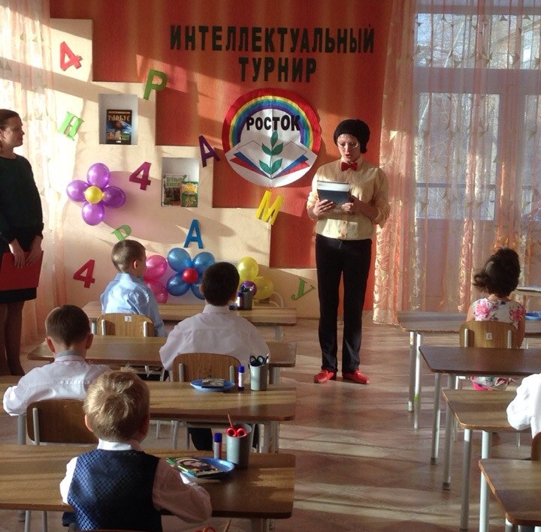
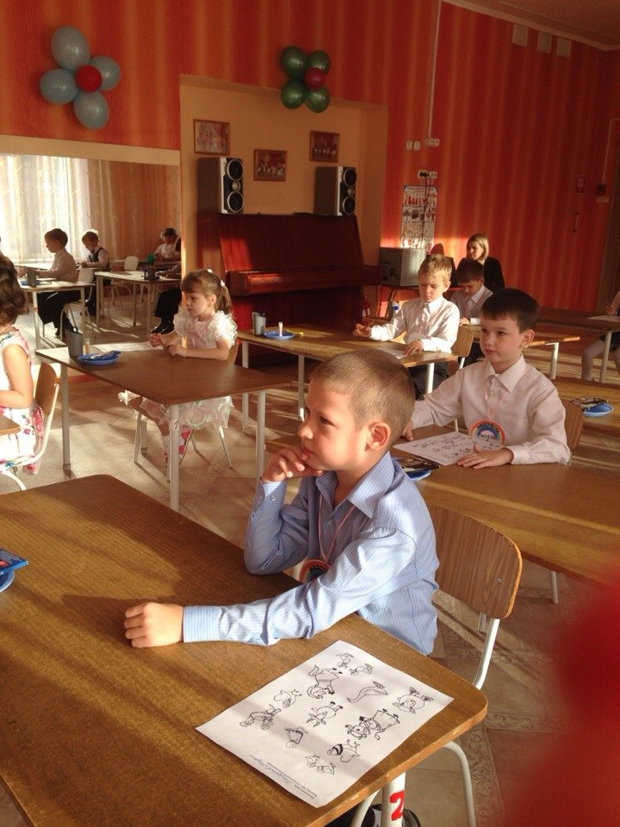
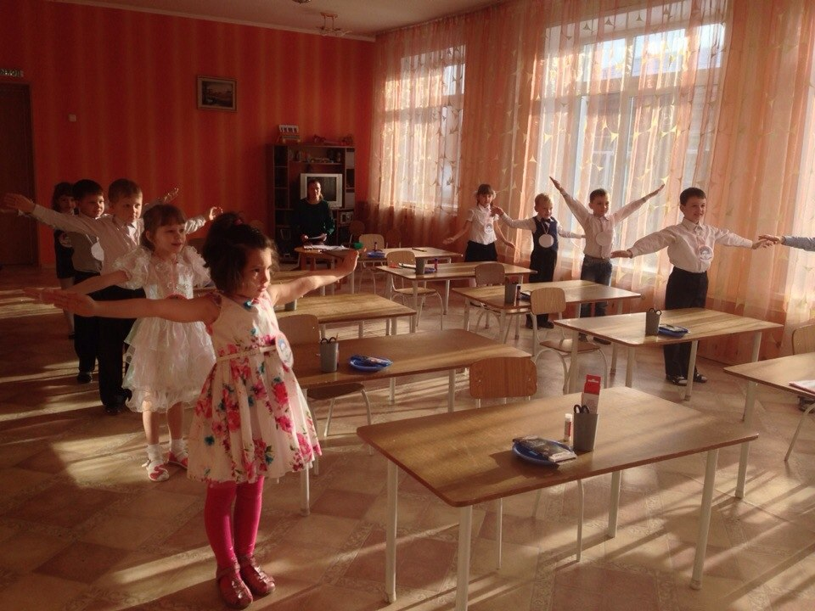
Пора все увидеть, пора все узнать
Героев дня – участников турнира «РостОК»
Нам представлять.
А в будущем страну – в турнирах мира!
И так, ура – участникам турнира!

Slide 3
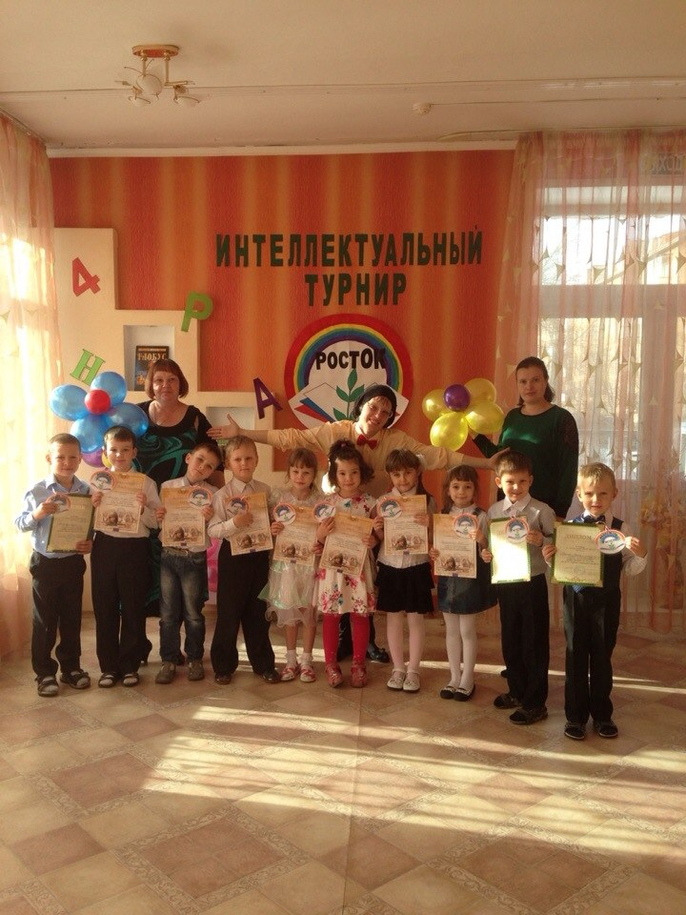
Мы были рады участвовать и побеждать в турнире! Надеемся на новые дальнейшие перспективы!

